Slide 1
PHÒNG GIÁO DỤC VÀ ĐÀO TẠO QUẬN GÒ VẤP
Bài giảng điện tử Công nghệ 6
CHƯƠNG 1: NHÀ Ở
BÀI 1: NHÀ Ở ĐỐI VỚI CON NGƯỜI
(Tiết 1)

Slide 2
BÀI 1: NHÀ Ở ĐỐI VỚI CON NGƯỜI
1. Vai trò của nhà ở.
2. Đặc điểm chung của nhà ở.
3. Một số kiến trúc nhà ở đặc trưng của Việt Nam.
4. Vật liệu xây dựng nhà.
5. Quy trình xây dựng nhà ở.
Hình C Hình D

Slide 3
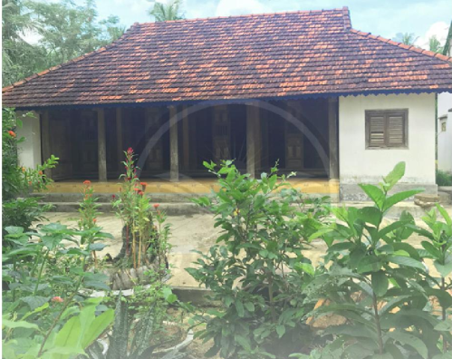
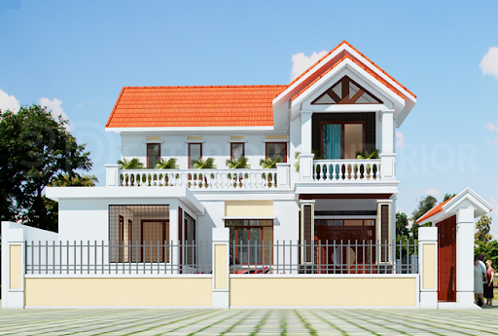
BÀI 1: NHÀ Ở ĐỐI VỚI CON NGƯỜI
? Nếu không có nhà ở thì chúng ta sẽ sống và sinh hoạt ra sao

Slide 4

CHƯƠNG I: NHÀ Ở
BÀI 1: NHÀ Ở ĐỐI VỚI CON NGƯỜI
1. VAI TRÒ CỦA NHÀ Ở.
Hình C Hình D

Slide 5
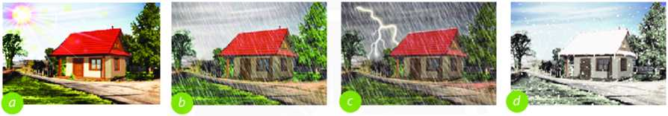
BÀI 1: NHÀ Ở ĐỐI VỚI CON NGƯỜI
a
b
c
d
Hình 1.1 Một số hiện tượng thiên nhiên
? Hình ảnh a, b, c, d mô tả những hiện tượng gì bên ngoài ngôi nhà.
? Nhà ở giúp ích gì cho con người khi xảy ra những hiện tượng thiên nhiên như trên.

Slide 6

BÀI 1: NHÀ Ở ĐỐI VỚI CON NGƯỜI
e
g
h
k
Hình 1.2 Một số hoạt động thường ngày trong gia đình
? Hãy kể những hoạt động thiết yếu thường ngày trong gia đình.
? Các hoạt động trong Hình e, g, h, k diễn ra ở các khu vực nào trong ngôi nhà?

Slide 7
BÀI 1: NHÀ Ở ĐỐI VỚI CON NGƯỜI
1. VAI TRÒ CỦA NHÀ Ở.
Nhà ở có vai trò bảo vệ con người tránh khỏi những tác hại của thiên nhiên và môi trường. Nhà ở là nơi đáp ứng nhu cầu sinh hoạt thường ngày của các thành viên trong gia đình.
Hình C Hình D

Slide 8
BÀI 1: NHÀ Ở ĐỐI VỚI CON NGƯỜI
1. VAI TRÒ CỦA NHÀ Ở.
2. ĐẶC ĐIỂM CHUNG CỦA NHÀ Ở.
a. Cấu tạo chung của nhà ở.
Hình C Hình D

Slide 9
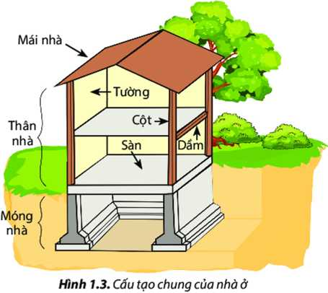
? Phần nào của ngôi nhà nằm dưới mặt đất
? Bộ phận nào che chắn cho ngôi nhà
? Thân nhà có những bộ phận chính nào

Slide 10
- Phần nằm dưới mặt đất của ngôi nhà: móng nhà;
- Bộ phận che chắn cho ngôi nhà: mái nhà;
- Thân nhà có những bộ phận chính sau: sàn nhà, dầm nhà, cột nhà, tường nhà.

Slide 11
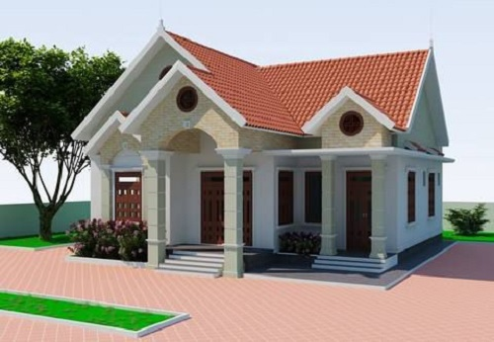
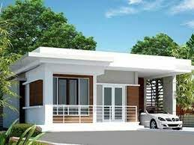
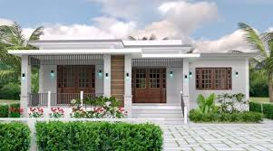
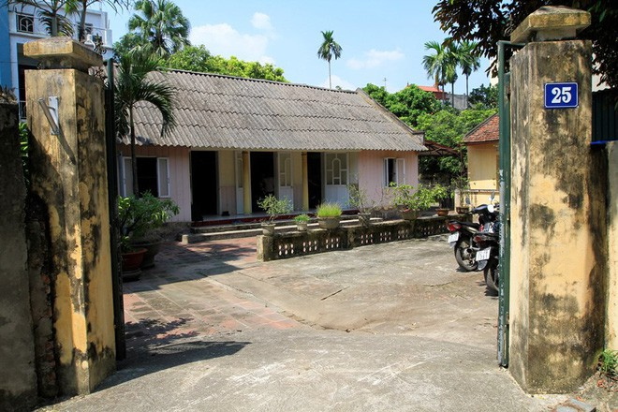

Slide 12
BÀI 1: NHÀ Ở ĐỐI VỚI CON NGƯỜI
2. ĐẶC ĐIỂM CHUNG CỦA NHÀ Ở.
a. Cấu tạo chung của nhà ở.
Nhà ở thường cấu tạo bởi 3 phần chính: phần móng nhà, thân nhà, mái nhà.
Hình C Hình D

Slide 13
BÀI 1: NHÀ Ở ĐỐI VỚI CON NGƯỜI
1. VAI TRÒ CỦA NHÀ Ở.
2. ĐẶC ĐIỂM CHUNG CỦA NHÀ Ở.
a. Cấu tạo chung của nhà ở.
b. Các khu vực chính trong nhà ở.
Hình C Hình D

Slide 14
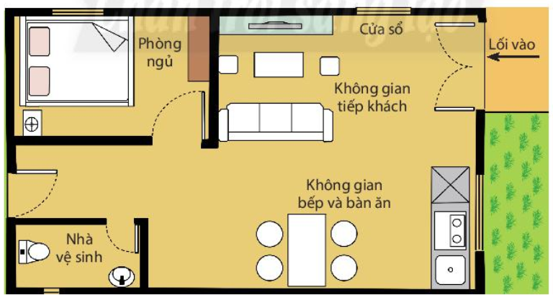
Hình 1.4 Sơ đồ một số khu vực chính trong nhà ở
? Các hoạt động thường ngày của gia đình được thực hiện ở những khu vực nào trong ngôi nhà.
? Góc học tập của em được đặt ở khu vực nào trong nhà.

Slide 15
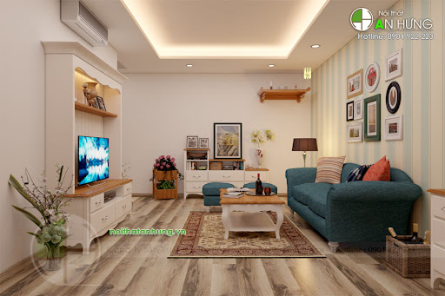
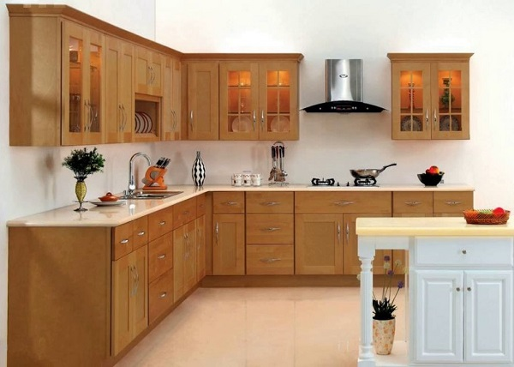
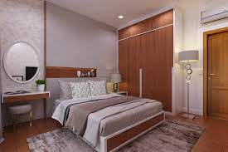
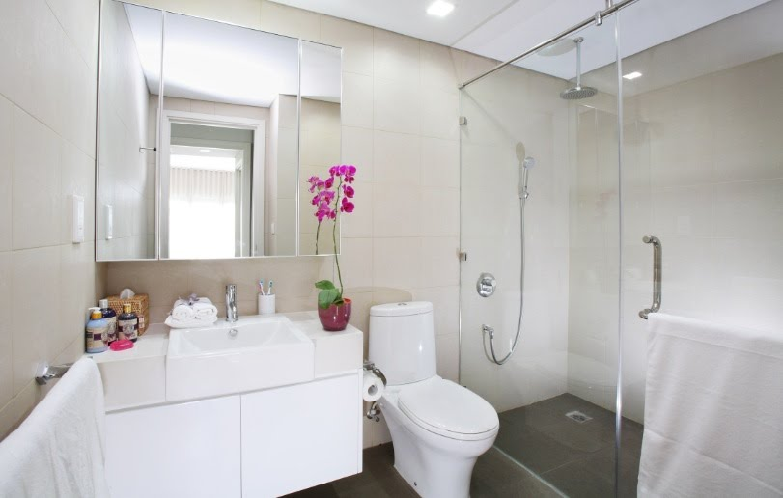
a
b
c
d

Slide 16
BÀI 1: NHÀ Ở ĐỐI VỚI CON NGƯỜI
b. Các khu vực chính trong nhà ở.
Bên trong nhà có các khu vực chính để thực hiện những hoạt động thiết yếu của con người.
Hình C Hình D

Slide 17
BÀI 1: NHÀ Ở ĐỐI VỚI CON NGƯỜI
1. VAI TRÒ CỦA NHÀ Ở.
2. ĐẶC ĐIỂM CHUNG CỦA NHÀ Ở.
3. MỘT SỐ KIẾN TRÚC NHÀ Ở ĐẶC TRƯNG CỦA VIỆT NAM.
Hình C Hình D

Slide 18
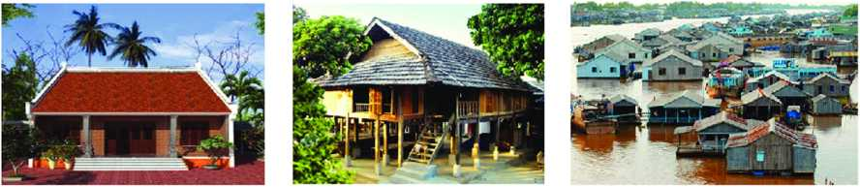
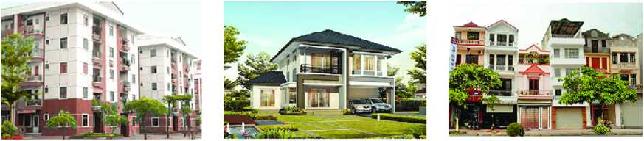
Quan sát những hình ảnh và chọn nội dung mô tả kiến trúc nhà phù hợp với mỗi hình và hoàn thành bảng sau:
1.Nhà ba gian truyền thống 2. Nhà sàn 3. Nhà bè (nhà nổi, nhà thuyền)
4. Nhà chung cư 5. Nhà biệt thự 6. Nhà liền kề
Mô tả | Kiểu nhà | Khu vực
a.Tòa nhà gồm nhiều căn hộ sử dụng chung các công trình phụ (lối đi, cầu thang, nhà để xe, sân chơi,...).
b. Nhiều nhà ở riêng biệt, được xây sát nhau thành một dãy
c. Nhà được chia thành 3 gian phòng gồm: phòng chính lớn ở giữa, 2 phòng nhỏ ở hai bên.
d. Nhà dựng trên bè, nổi trên mặt nước.
e. Nhà được xây riêng biệt trong khuôn viên rộng lớn, đầy đủ tiện nghi
f. Nhà có sàn nhà cao hơn mặt nước hoặc mặt đất, dựng trên những cây cột.

Slide 19
Quan sát những hình ảnh và chọn nội dung mô tả kiến trúc nhà phù hợp với mỗi hình và hoàn thành bảng sau:
Mô tả | Kiểu nhà | Khu vực
a. Tòa nhà gồm nhiều căn hộ sử dụng chung các công trình phụ (lối đi, cầu thang, nhà để xe, sân chơi,...). | Nhà chung cư | Thành thị
b. Nhiều nhà ở riêng biệt, được xây sát nhau thành một dãy. | Nhà liền kề | Thành thị
c. Nhà được chia thành 3 gian phòng gồm: phòng chính lớn ở giữa, 2 phòng nhỏ ở hai bên. | Nhà ba gian truyền thống | Nông thôn
d. Nhà dựng trên bè, nổi trên mặt nước. | Nhà bè | Khu vực khác
e. Nhà được xây riêng biệt trong khuôn viên rộng lớn, đầy đủ tiện nghi. | Nhà biệt thự | Thành thị
f. Nhà có sàn nhà cao hơn mặt đất, dựng trên những cây cột. | Nhà sàn | Nhà khu vực khác

Slide 20
BÀI 1: NHÀ Ở ĐỐI VỚI CON NGƯỜI
3. MỘT SỐ KIẾN TRÚC NHÀ Ở ĐẶC TRƯNG CỦA VIỆT NAM.
- Ở nước ta có nhiều kiểu kiến trúc nhà ở khác nhau, tùy theo điều kiện tự nhiên và tập quán của từng địa phương.
- Các kiểu nhà ở đặc trưng của Việt nam: nhà ba gian truyền thống, nhà liên kế, nhà biệt thự, nhà chung cư, nhà nổi, nhà sàn.
Hình C Hình D

Slide 21
LUYỆN TẬP
Bài tập 1: Trong nhà ở, một vài khu vực có thể được bố trí chung một vị trí. Em hãy chỉ ra các khu vực có thể bố trí chung với nhau trong các khu vực sau: nơi thờ cúng, nơi học tập, nơi tiếp khách, nơi ngủ nghỉ, nơi nấu ăn, nơi tắm giặt, nơi vệ sinh, nơi chăn nuôi, nơi ăn uống, nơi phơi quần áo

Slide 22
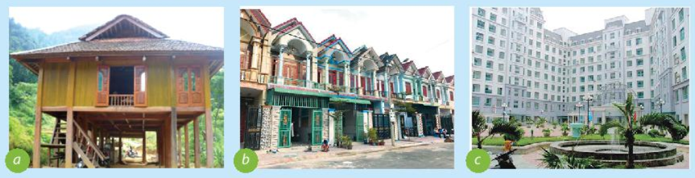
LUYỆN TẬP
Bài tập 2: Em hãy cho biết tên kiến trúc nhà ở trong hình a, b, c dưới đây:

Slide 23
VẬN DỤNG
1. Hãy mô tả các khu vực chính trong ngôi nhà của gia đình em.
2. Nhận xét về các kiến trúc nhà phổ biến tại nơi em đang ở.

Slide 24
HƯỚNG DẪN HỌC Ở NHÀ
Chép bài vào vở đầy đủ.
Học kỹ trọng tâm bài học.
Để thực hiện câu vận dụng mà giáo viên giao, em hãy:
- Quan sát các khu vực chính trong ngôi nhà của em.
- Quan sát về các kiến trúc nhà phổ biến tại nơi em đang ở.
- Xem trước phần còn lại của bài 1.

Slide 25


Chân thành cảm ơn các em
học sinh đã theo dõi và lắng nghe

